Slide 1
Machine Learning for Large-Scale Optimization in 6G Wireless Networks^{[1]}
汇报人：齐阁
汇报时间：2023.11.07
[1] Y. Shi et al., ‘Machine Learning for Large-Scale Optimization in 6G Wireless Networks’, IEEE Commun. Surv. Tutorials, pp. 1–1, 2023, doi: 10.1109/COMST.2023.3300664.

Slide 2
壹 | Background | 04
贰 | Some Exemplary ML Design Frameworks | 07
叁 | Future Research Directions | 30
目 录
CONTENT

Slide 3
1
Part One
壹
Background

Slide 4
The Background of Large-Scale Optimization in 6G Networks
The properties of optimization problems in 6G networks:
The objective functions is complicated
Optimization variables and model parameters are of high dimension
Real-time network-dependent parameters real-time requirement
Classical optimization-based algorithms (COAs) for 6G
Optimization performance: intractable, suboptimal, model assumption
Computational cost: iterative, stringent time requirement
Tractability of system modeling: time-varying nature, heterogeneity, complexity, nonlinearity
Machine learning (ML) for 6G optimization
Performance: near-optimal or superior
Computational efficiency
Scalability
Generalizability
Notes:
与前几代相比，6G可以提供更高吞吐量、更低延迟、更高可靠性、更密集连接、更高能效以及智能连接等要求更严格的服务。（在新工业技术革命的推动下，6G还可以支持5G之外的新业务/应用，如沉浸式云扩展现实(immersive cloud extended reality, XR)、全息通信、传感互联、数字孪生、元宇宙(metaverse) 。6G系统的需求使得无线资源的细粒度优化和网络相关信息的有效学习迫在眉睫。）
由于6G中服务规模大、密度高、服务质量异构、多功能跨层设计集成等特点，优化问题很复杂，；
由于无线网络中存在大量设备、大规模天线以及各种6G技术和业务中的大量数据[3]，6G优化问题的优化变量和模型参数具有高维数的特点。
第三个特点是实时性，由于 6G无线网络中的优化问题通常涉及与网络相关的实时参数，如网络结构、信道状态信息(CSI)、流量状况等。因此，各种基于优化的算法(oa)的近乎最优性能需要实时实现
传统基于优化的方法去解决6G网络中的优化问题存在以下问题：
首先是优化性能不能得到保障：由于6G网络中多数优化问题是非凸的，所以很多问题用传统方法难以解决，有的就算解决了，也存在不是全局最优解的特点，还有就是采用这种方法，很多基于模型假设，这在高度复杂的6G网络中会带来不准确性
第二是计算开销过大，由于传统方法很多是迭代方法，通常计算成本很高，6G网络的应用很多都有严格的执行时间要求，此时采用迭代方法去求解不能满足时延要求。
第三是系统建模的困难，6给网络具有····
最后是现有的ML方法用于6G网络的特点
第一个是性能：由于数据驱动的特征以及神经网络(nn)和学习策略[22]，[30]，[31]的复杂设计，moa与coa相比具有接近最优或更好的学习性能。
计算效率：ML推理只需要少量的简单操作，就可以实时实现。通过将计算从在线转移到离线，ML对于6G[22]中的计算密集型优化任务非常有吸引力。在线部署训练有素的moa可以有效地降低系统延迟，提高整体性能。
扩展性：
泛化性：基于机器学习的方法应该对系统参数的变化具有鲁棒性，并且由于数据驱动的性质，在不可见的网络设置(例如，不完美的模型假设和动态无线环境)中表现良好。

Slide 5
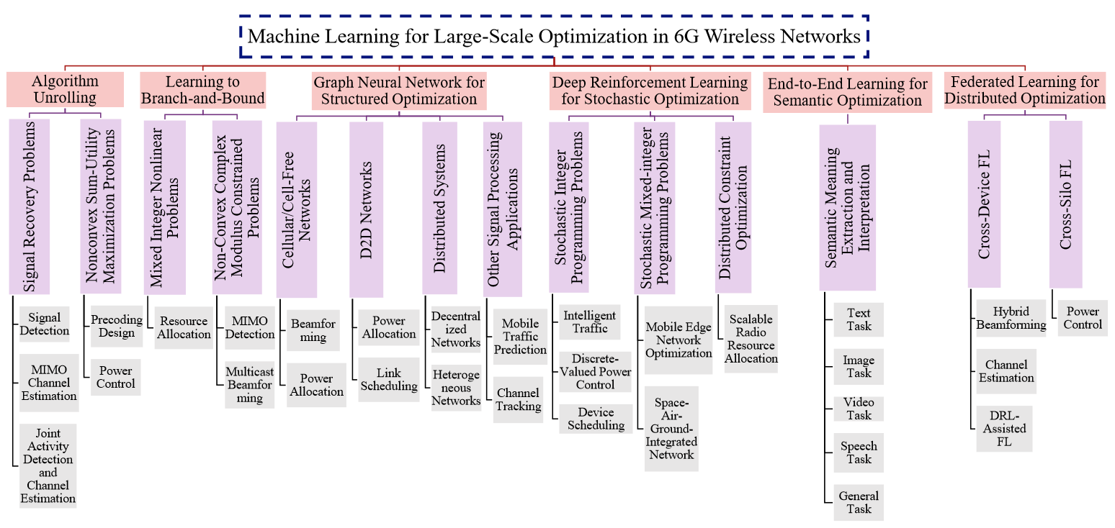
which ML techniques would provide reliable, timely, and effective solutions for 6G optimization problems
Notes:
ML方法在6G网络中表现良好，那么具体是哪些ML技术呢，这篇综述里总结了一些典型的ML框架，包括算法展开

Slide 6
2
Part Two
Some Exemplary ML Design
Frameworks
贰
Algorithm Unrolling
Learning to Branch-and-Bound
Graph Neural Network for Structured Optimization
Deep Reinforcement Learning for Stochastic Optimization
End-to-End Learning for Semantic Optimization
Federated Leaning for Distributed Optimization

Slide 7
Algorithm Unrolling
Motivations
General NN
training efficiency
High-quality training samples
“black-box”
Algorithm unrolling
Classical iterative algorithms
Deep neural networks
Algorithm unrolling
Interpretability and theoretical analysis
Good learning performance and high computational efficiency
Notes:
首先看the motivation:
训练效率问题：一个是一般的神经网络通常需要大量训练数据，另一方面6G中很多数据得不到。
第三，可解释性问题，一般的神经网络被视为“黑箱”，每一层的功能和神经网络的性能保证都很难获得。与无线网络中具有理论保证的基于优化的方法相比，黑盒dnn的可解释性的缺乏可能是一个严重的限制，在无线网络中，可靠性和可预测性至关重要。
在

Slide 8
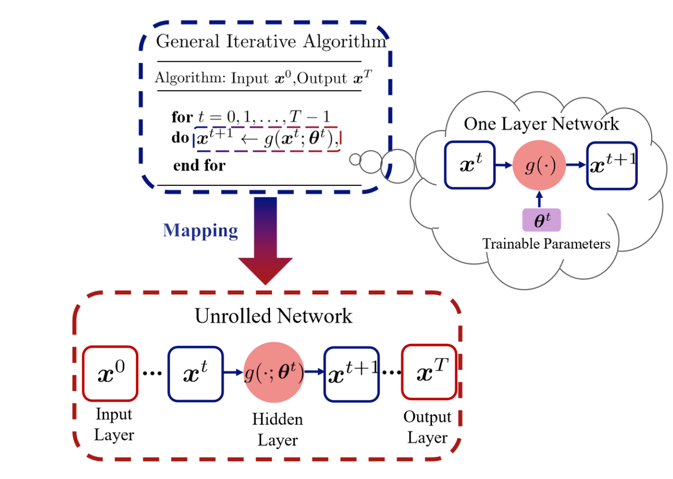
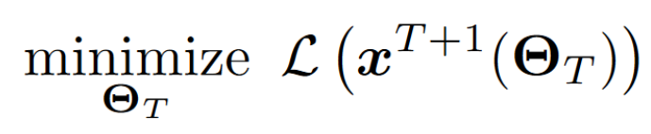

Algorithm Unrolling
Design Framework1
Loss function
Tarin method
Layer-wise method [2]
[2]M. Borgerding, P. Schniter, and S. Rangan, ‘AMP-Inspired Deep Networks for Sparse Linear Inverse Problems’, IEEE Trans. Signal Process., vol. 65, no. 16, pp. 4293–4308, Aug. 2017.
Notes:
迭代算法直接参数化为神经网络 ,
训练方法：也就是说，整个训练过程可以分为T个顺序的子训练过程。对于第t个子训练过程，我们的目标是细化可训练参数Θt，其中使用了两阶段方法。第一阶段致力于单独优化参数θt，第二阶段通过将学习到的θt固定为初始化，共同学习整个Θt。

Slide 9
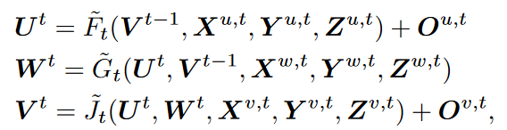
Algorithm Unrolling
Design Framework2
Using trainable parameters to approximate the complex operators[3]
[3]M.-M. Zhao, A. Liu, Y. Wan, and R. Zhang, “Two-timescale beamforming optimization for intelligent reflecting surface aided multiuser communication with qos constraints,” IEEE Trans. Wireless Commun., vol. 20, pp. 6179–6194, Sept. 2021.
Notes:
WMMSE算法的一般形式是上边三个公式，含有矩阵求逆操作，计算复杂度较高，为了降低计算复杂度从而降低算法处理时延，将其中计算复杂模块用神经网络的参数去近似矩阵求逆和矩阵相乘操作，达到降低计算复杂度的效果，可训练的偏移量

Slide 10
Algorithm Unrolling
The advantages of algorithm unrolling
Interpretability and theoretical analysis
Good learning performance
High computational efficiency
The disadvantages of algorithm unrolling
Iterative algorithms involve highly nonlinear or non-smooth operations
Hard to unfold
Iterative algorithms with slow convergence
Gradient explosion or vanishment
The convergence is hard to be guaranteed for complex iterative algorithms
Poor scalability
Notes:
优势：
可解释性：在深度学习和迭代算法之间建起了一座桥梁，具备了一定的可解释性，提供了理论分析的可能性；
性能优越
更快，需要更少的训练数据，
劣势：迭代算法中具有高度非线性和非光滑部分的运算，迭代算法很难展开

Slide 11

Learning to Branch-and-Bound
Background
Nonconvex combinatorial problems
Two steps: branch step and bound step
Motivations
The size of the search tree
0
1
2
3
4
5
6
7
8
Notes:
分支定界方法：非凸的组合问题
分支定界方法步骤：分支的过程就是将大的问题分成小的问题，不断给树增加子节点的过程。而定界就是在分支的过程中检查子问题的上下界，如果子问题不能产生一比当前最优解还要优的解，那么砍掉这一支。直到所有子问题都不能产生一个更优的解时，算法结束。
Motivation:传统的分支定界方法，搜索空间过大，计算复杂度较高
在原BB算法的分支步中，通过计算候选变量的分数来表示其质量，然后选择分数最高的变量，在分支变量选择中使用了各种分支规则(如强分支、混合分支)。这样，需要大量的分支决策，而一个错误的分支决策可能会在不提高学习性能的情况下急剧增加搜索树的大小。为了加速分支规则，[103]、[104]采用模仿学习方法，利用专家经验逼近传统分支规则，快速学习辅助分支策略;
将BB算法中的耗时部分替换为DNN，可以在接近最优性能的情况下，降低计算复杂度。

Slide 12
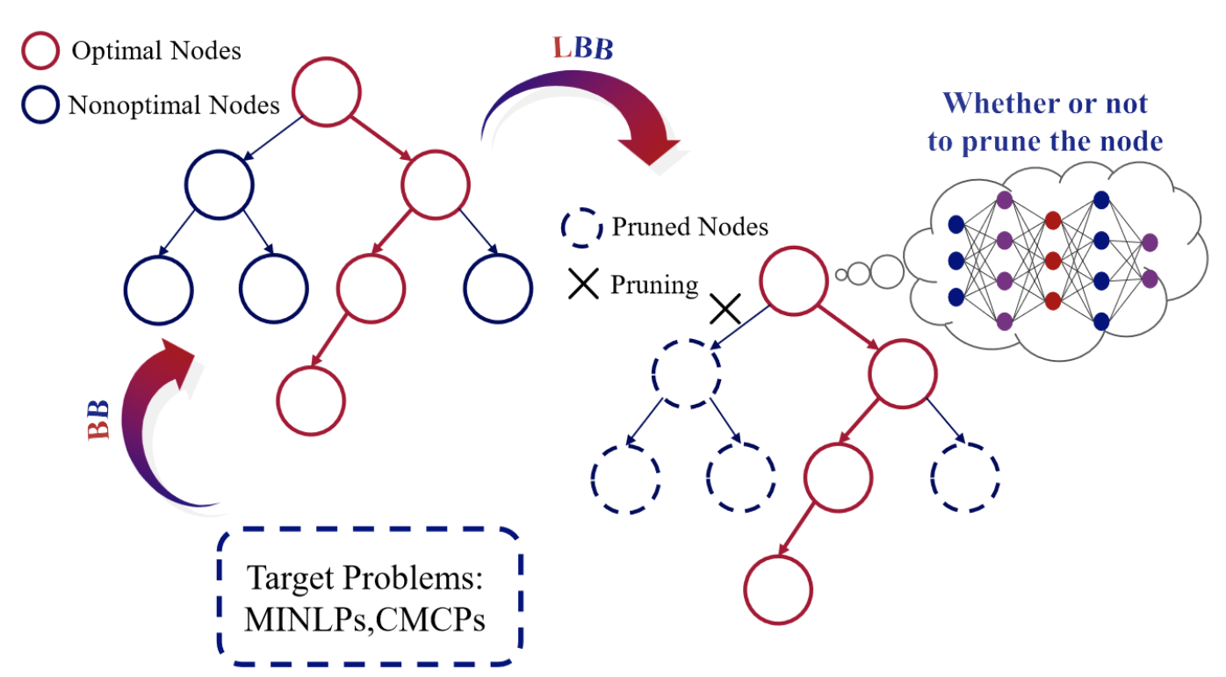
Learning to Branch-and-Bound
Design frameworks
Model the tree search process as a sequential decision problem
A binary classifier
The procedure of LBB
Training data generation and feature design
Binary classifier learning
Training sample unbalance and searching space controlling
Illustration of learning to branch-and-bound methods
Notes:
LBB的主要思想是将树搜索过程建模为一个顺序决策问题，因为探索树节点的子区域是否对应于保留决策或修剪决策。以问题特征为输入，决策状态为输出的二元分类器可以有效地解决这一问题。
Training data generation and feature design：利用BB算法去生成训练数据，特征设计，两类：问题相关的一些特征，信道状态信息，功率控制信息等，还有问题无关的一些特征，（节点的特征，节点的深度）
Binary classifier learning：逻辑回归和SVM不太适合有着复杂映射关系的高维数据分类，采用MLP
Training sample unbalance and searching space controlling：样本的权重不一样，preserve的权重更大一点，离根节点越近的权重越大，,采用阈值动态控制搜索树的空间，达到一个计算效率和搜索准确性的平衡。

Slide 13
Learning to Branch-and-Bound
The advantages of learning to branch-and-bound
Nearly optimal performance
High computational efficiency with reasonable training samples
The disadvantages of learning to branch-and-bound
Great computational burden to generate the training set
Different feature design lead to different results of the algorithm
Inevitable trade-off between learning performance and computation complexity
Notes:
由于LBB算法学习了传统BB算法的最优剪枝策略，因此获得了接近最优的性能。各种强大的深度学习技术(例如mlp和cnn)可以进一步应用于二值分类器，以提高修剪非最优节点时的准确性。
LBB算法继承了传统BB算法的结构，利用了深度学习技术，只需要几十到几百个训练样本，就可以获得很高的计算效率。
缺点：

Slide 14
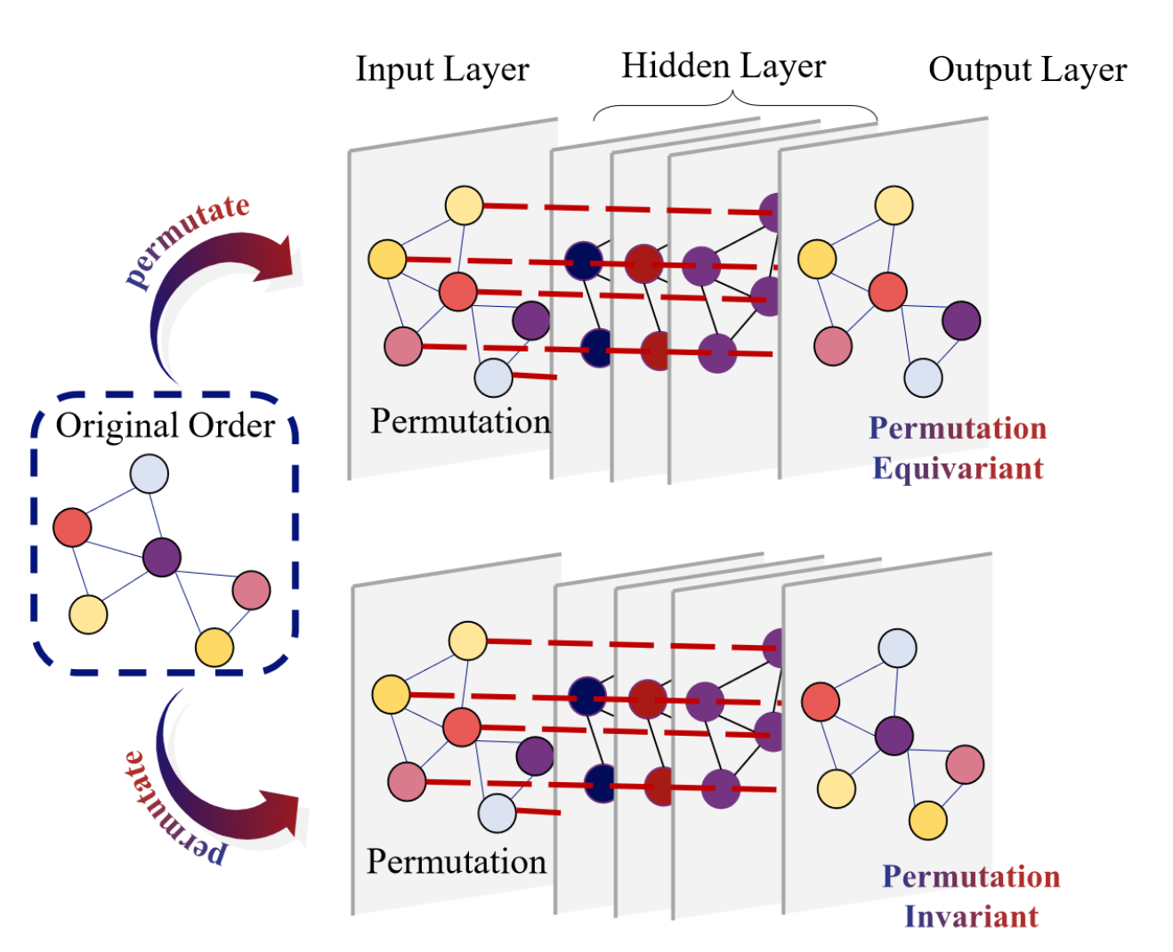
Graph Neural Network for Structured Optimization
Motivations
Graph-structured data: high dimensional features, active interactions between graph nodes, potentially time-varying structures
GNN can effectively incorporate the graph structure into the architecture of NN
GNN can achieve near-optimal performance with good scalability, generalizability, faster training and fewer training samples
The properties of GNN
permutation invariance
permutation equivariance
Why

Slide 15


Graph Neural Network for Structured Optimization
Design framework
Aggregation step
Combination step
Attention:
Learning ability, scalability, and generalizability
How to design?
Being simplified to reduce the complexity of calculations
Satisfying the permutation invariant or permutation equivariant property
Varying according to different graphs and optimization problems
Notes:
GNN通过提取邻居信息来丰富每个节点的特征，并根据图的结构将这些特征扩展到图上，从而实现对图的学习。GNN的框架如图4所示。通常在具有多个隐藏层的香草GNN中，最后一层的输出包含了所有节点和边的处理信息，可以用于分类或预测。在每一层GNN中，每个节点聚集其邻居的信息来更新其隐藏状态。具体地说，设d(r) k为第r - n层第k个节点的隐藏状态。每个GNN层包含如下的聚合和组合步骤。
池化函数、聚合函数、结合函数和GNN的学习能力、扩展能力和泛化能力关系很大，

Slide 16
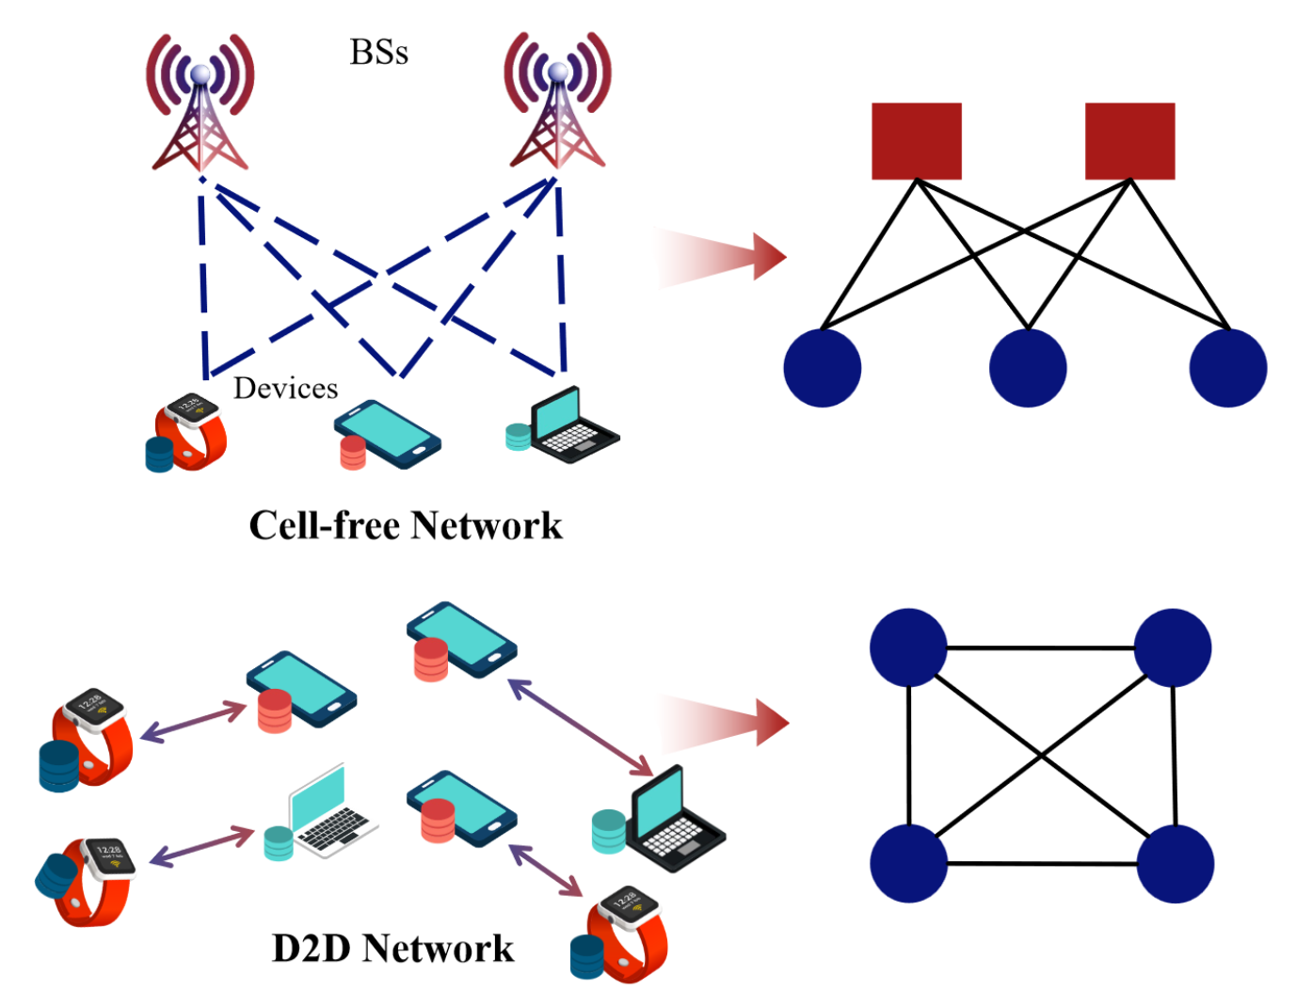
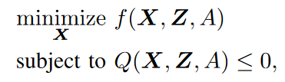
Graph Neural Network for Structured Optimization
Graph optimization problems in wireless networks
Notes:
无线网络中的优化问题可以表示成这种形式，其中f是目标函数，X是优化变量的集合，Z是节点特征矩阵，
从通信拓扑表示成可以用GNN去解决的图的结构，

Slide 17
Graph Neural Network for Structured Optimization
The advantages of GNN
High scalability and generalizability
Good learning performance and high computational efficiency
The disadvantages of GNN
Standard GNNs are not directly applicable to any networking use case
The overhead of GNN training
The uncertainty
Some explanation, generalization, and representation limitations
Notes:
gnn具有良好的可扩展性和泛化能力有两个原因。首先，GNNs的排列不变性和排列等变性使学习到的神经网络能够自动利用训练网络拓扑结构和动态测试条件之间的类比或等效模式，以适应大规模和动态场景。其次，gnn利用分布式消息传递架构来学习图节点之间的局部关系和图上的组合泛化[118]。因此，gnn可以推广到具有不同规模和排列结构(如更多用户、天线、盲源基站等)的大规模通信网络，这将是一种很有前途的基于dl的技术，用于解决各种形式化的图优化问题。
与一般神经网络相比，gnn更适合于图结构数据和分布式系统，它可以利用特定任务的知识在更少的训练样本下获得更好的学习性能
不确定性问题(例如，gnn是具有一定程度不确定性的概率模型[118])和有噪声的无线信道可能是在实践中部署gnn的潜在限制。
与一般神经网络相比，gnn具有较高的可扩展性和泛化性，但其自身的模型仍然存在一定的解释、泛化和表示限制[131]。例如，gnn不能计算一些重要的图属性，如最长或最短周期、直径、这对图上的理论性能分析至关重要。gnn在长路径上聚合消息时也表现出较差的学习性能，并且在实践中不能通过增加聚合网络层数来改善这种情况[132]。对gnn的理论认识还处于起步阶段。

Slide 18
Deep Reinforcement Learning for Stochastic Optimization
Motivations
The high dimensional nature of large-scale modern emerging network optimization problems hinders the practical implementation of COAs
It is infeasible to establish explicit mathematical models
MDP modeling, RL-based approaches
RL: The exploration of an unknown environment consumes lots of time DRL
Design Framework
DNN is embedded into the RL framework to approximate computational-expensive quantities with parameterized functions
Value-based DRL
The value functions are approximated using DNN
Policy-based DRL
The state-action values are approximated using DNN

Slide 19
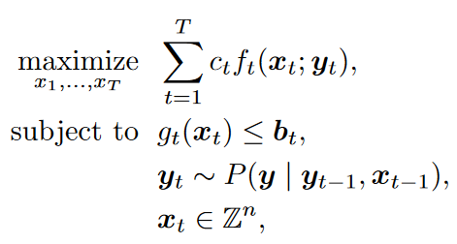
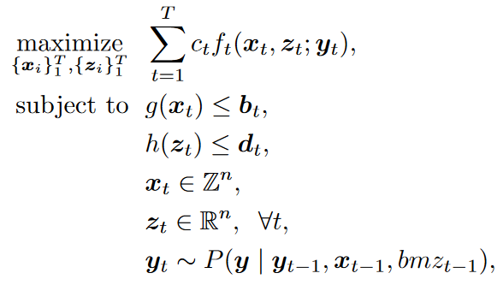
Deep Reinforcement Learning for Stochastic Optimization
Applications
Stochastic integer programming problems
Stochastic mixed integer nonlinear problems
Notes:
随机整数规划问题，在动态场景中的离散变量
随机混合整数规划问题，自变量包含两类，一类是整数，一类是连续变量

Slide 20
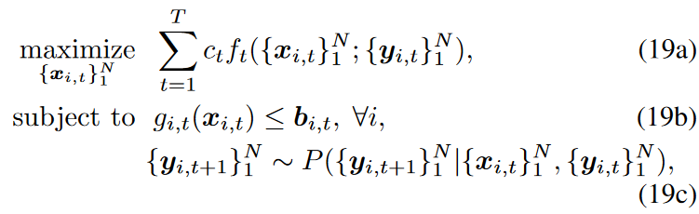
Deep Reinforcement Learning for Stochastic Optimization
Applications
Distributed constraint optimization problems
Objective
maximizing the global reward
maximizing the reward of each agent
constructing a competitive equilibrium
Notes:
分布式约束优化问题，涉及多个节点的多智能体系统(MASs)中的分布式约束优化问题(DCOP)是无线系统中非常具有挑战性但又非常常见的问题，其一般形式有以下几种:
其中{xi,t}1N和{yi,t}1N分别为无线系统的变量集合和系统参数，ft(·)为MAS的目标函数，gi,t(·)为各变量的性能约束函数。注意，系统状态{yi,t+1}1N的演化可以建模为马尔可夫过程。具体而言，agent可以是无线网络中的基站或边缘设备，系统参数可以是无线衰落信道或边缘资源状态，变量集合可以是相应的资源分配策略。
值得注意的是，当前时隙的MAS系统参数依赖于上一个时隙的MAS系统参数和动作变量，因此agent之间的交互决定了系统的性能。由于智能体之间的耦合性和目标函数的非凸性，使用COAs在可接受的计算延迟内获得理想的性能是一个挑战。幸运的是，建立在多智能体(MAS)基础上的多智能体深度强化学习(MADRL)在处理多智能体联合学习问题上表现出了无与伦比的性能，它允许多个智能体根
MADRL使每个代理能够制定自己的决策策略，这些策略可以分散执行，从而显著提高网络的可扩展性据与环境的交互来协作学习多个单独策略和一个全局策略。
MAS中的agent既可以建立竞争关系，也可以建立合作关系。因此，MADRL算法的目标可以分为三类:通过协调所有智能体来实现全局奖励最大化，通过构建智能体之间的均衡来实现每个智能体的奖励最大化，或者在不同的合作智能体群体之间构建竞争均衡。

Slide 21
Deep Reinforcement Learning for Stochastic Optimization
The advantages of DRL
High adaptability
Suitable for long-term optimization
The disadvantages of DRL
It is hard to train a global optimal policy
The fine-tuning of hyperparameters is labor-intensive and time-consuming, and improperly chosen values can significantly degrade the performance of DRL
For some complicated applications, the definition of MDP can be challenging.
Notes:
高的动态性：策略更新的训练数据是从与环境的历史交互中收集的。因此，DRL策略训练可以在不需要手动更新数据集的情况下跟踪实时无线动态。
长期优化问题：允许

Slide 22
End-to-End Learning for Semantic Optimization
Motivations
The communication system capacity approaching Shannon limit
A variety of services that emerged in 6G wireless systems are service/content-centric
Semantic communication can increase the system capacity by identifying and extracting the semantic meaning
Challenges
New metric design
Joint design of transmitter and receiver
Mathematical theories
Notes:
New metric design: 第一个度量是从数学角度度量所传输符号背后的含义。第二个度量度量恢复和传输语义之间的语义误差，以保证接收端成功地推断语义。
这种联合设计旨在最大限度地压缩发送信号，同时在发送端保留语义信息，并在接收端恢复语义信息，以对抗信道衰落和语义噪声。
如何建立高效、优雅的数学理论来评估语义通信系统的整体性能，是一个正在进行的研究方向。

Slide 23
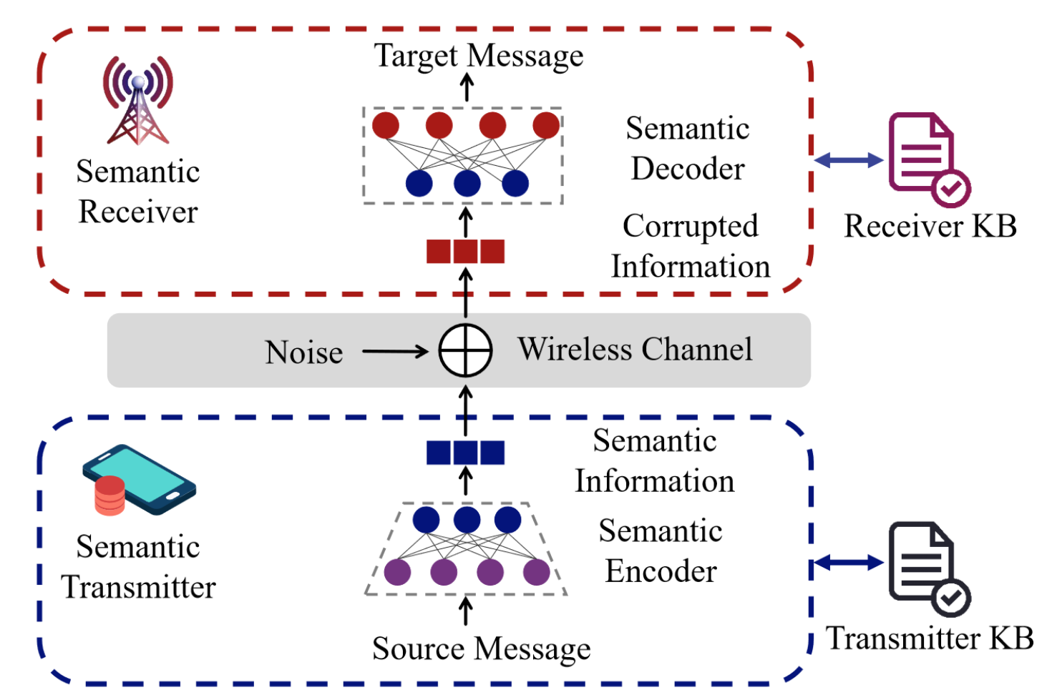
End-to-End Learning for Semantic Optimization
Architectures of semantic communication system
Semantic transmitter and receiver
Executing highly intelligent compression/extraction/interpretation algorithms
sensing the environment to obtain high-level data and updating the knowledge bases
Knowledge base
capture the meaning of the knowledge entities and their complex relationships
Semantic noise and error
Illustration of semantic communication systems
Notes:
语义噪声被定义为在信息传输[47]过程中，由于在编码(如信息压缩)、数据传输(如物理信道中的噪声或干扰)、解码(如信息重构) 导致的在信息解释过程中出现的一种干扰

Slide 24


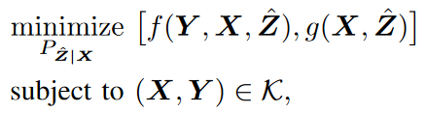

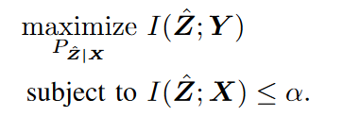
End-to-End Learning for Semantic Optimization
Semantic meaning extraction and interpretation
goal of semantic communication
Notes:
语义通信中涉及的概率模型用马尔可夫链表示
语义通信的目标是在表示观察到的消息时 (也就是说最小化语义错误)，并最小化要传输的数据量。那么，语义通信优化问题的一般形式可以表示为
接下来，为了得到一个更具体的数学表达式，我们将详细描述语义通信系统设计的信息论框架，从理论上描述语义特征提取的压缩与语义迁移的失真之间的权衡。
从可靠传输的角度来看，只要编码信息熵保持不变，即当I(ˆZ;Y = i (x;Y)，语义通信理论上可以通过语义解码器完整无损地恢复目标信息Y

Slide 25
End-to-End Learning for Semantic Optimization
The advantages of semantic communications
High communication efficiency and improved reliability
Enhanced quality of experience for various services
The challenges of DRL
How to measure the semantic-aware compression and the accuracy of semantic information reconstruction
The investigations of DL-enabled semantic communication systems are also limited by AI hardware
Require a significant amount of computing power, storage space, as well as a large number of training data samples
Both theoretical and practical implementation of semantic communication is in an early stage.
Notes:
语义通信允许传输信号的含义(具有非常低维的数据结构)，语义编码器对其进行压缩和提取，从而大大降低通信开销[41]。同时，语义通信允许语义解码器推断损坏信息的缺失部分，从而提高系统的可靠性。
语义通信可以通过使用提取的语义信息来提高各种服务的体验质量(例如，从语音信号中提取的信息既可以用于语音识别，也可以用于语音合成[185])
为了从理论上衡量语义感知压缩和语义信息重构的准确性，

Slide 26
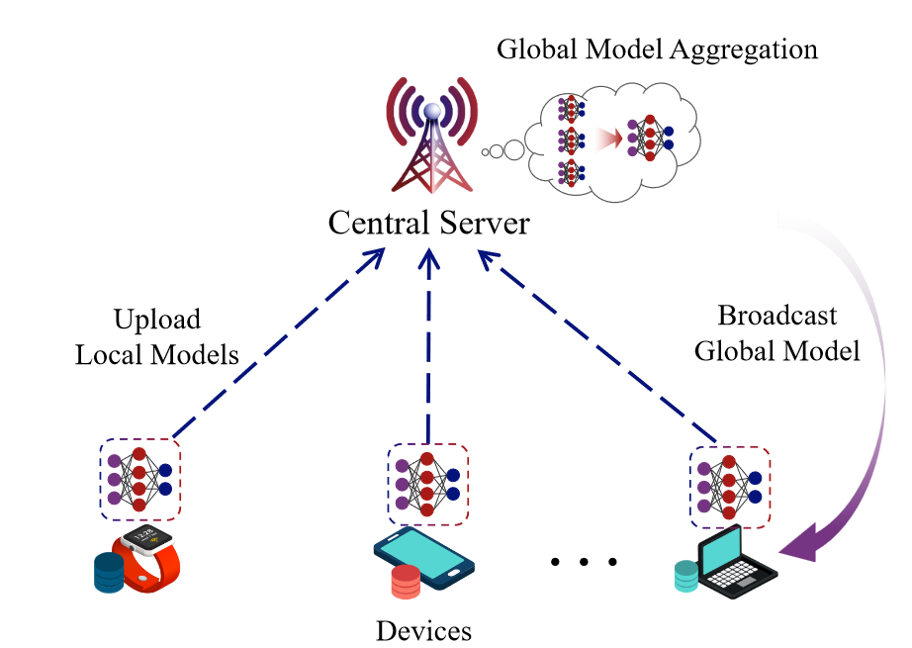
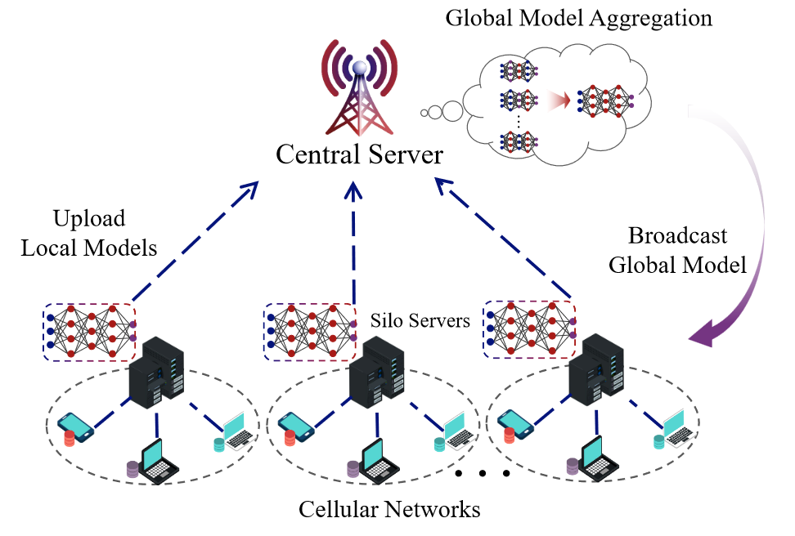
Federated Learning for Distributed Optimization
Motivations
High communication costs and data privacy issues
Design frameworks of federated learning
Device selection
Global model broadcast
Local model training
Model aggregation
Illustration of cross-device federated learning
Notes:
考虑到大规模无线网络中更实际的场景，其中大部分用于全局模型学习的训练数据都是在终端设备本地生成的，在上述集中式学习框架中，边缘设备需要将这些数据发送到中心服务器(例如BS)，这引发了高昂的通信成本和数据隐私问题。

Slide 27
Federated Learning for Distributed Optimization
Illustration of cross-silo federated learning.

Slide 28
Federated Learning for Distributed Optimization
The advantages of FL
Enabling distributed ML tasks in hyper-scale networks
High privacy protection and communication efficiency
The challenges of FL
Privacy protection
Privacy preserving techniques usually sacrifice the learning performance and induce additional computational costs
Theoretical analysis
The convergence analysis of FL considering the trade-off between learning performance and resource consumption is difficult
Wireless deployment
The issues of dynamic fading channel, communication overhead, low power budget of end devices, as well as the availability and willingness of participants

Slide 29
3
叁
Part Three
Future Research Directions

Slide 30
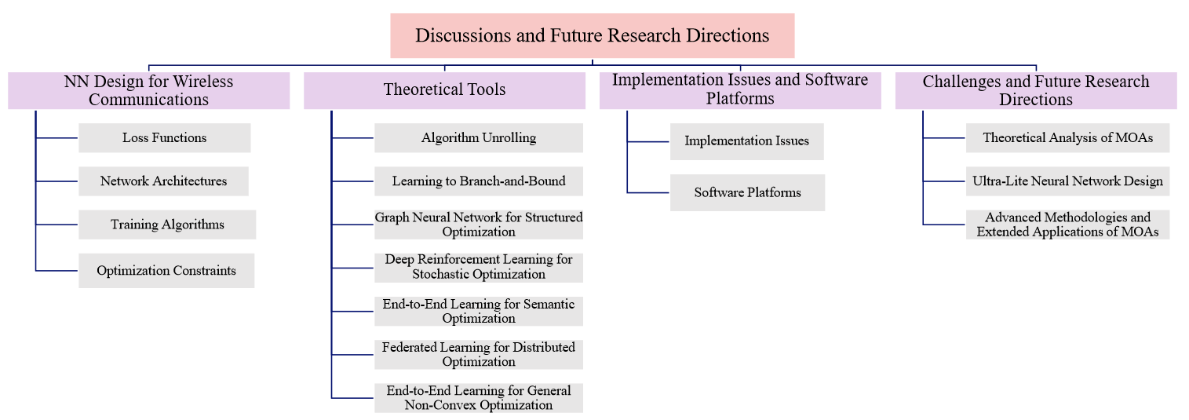
Future Research Directions

Slide 31
THANK FOR ATTENTION
厚德 求真 励学 笃行

